Slide 1
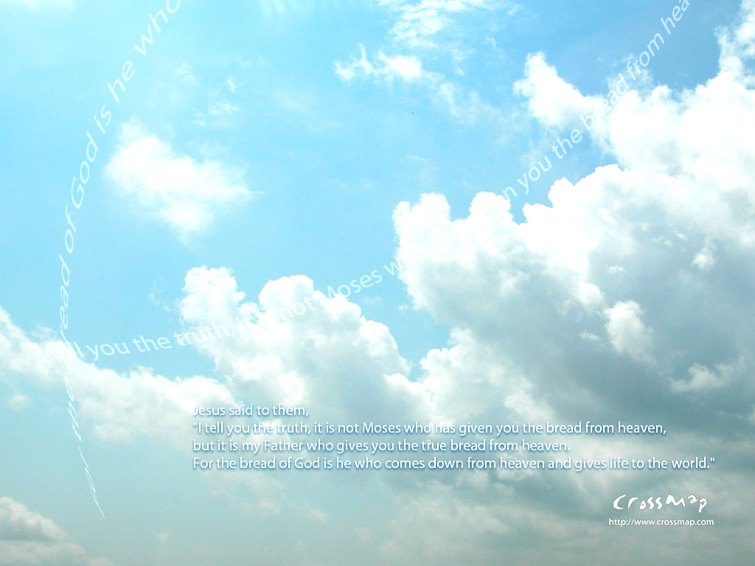
你是否感到群山震動
聽見大海在怒吼
你是否感到群山震動
主歌
副歌

Slide 2
萬民都在揚聲歌唱
耶穌基督已復活
主歌
副歌

Slide 3
你是否感覺人心惶恐
聽見萬民在歌頌
主歌
副歌

Slide 4
失喪人們開始呼喊
耶穌基督我救主
主歌
副歌

Slide 5
我們看見神大能運行
活水江河正流向萬邦
主歌
副歌

Slide 6
男女老幼都轉向耶穌
天堂大門正敞開
主歌
副歌

Slide 7
來預備復活救主降臨
主歌
副歌

Slide 8
天堂門打開 音樂響起來
讓讚美充滿這世界
主歌
副歌

Slide 9
唱出新盼望 喜樂湧上來
歡呼祂的公義永存在
主歌
副歌

Slide 10
你是否感到群山震動
聽見大海在怒吼
你是否感到群山震動
主歌
副歌

Slide 11
萬民都在揚聲歌唱
耶穌基督已復活
主歌
副歌

Slide 12
黑暗勢力正在顫抖
讓全百姓同心歌頌
主歌
副歌

Slide 13
山川小溪匯成河流
洗凈一切破碎憂愁
主歌
副歌

Slide 14
我們看見神大能運行
活水江河正流向萬邦
主歌
副歌

Slide 15
男女老幼都轉向耶穌
天堂大門正敞開
主歌
副歌

Slide 16
來預備復活救主降臨
主歌
副歌

Slide 17
天堂門打開 音樂響起來
讓讚美充滿這世界
主歌
副歌

Slide 18
唱出新盼望 喜樂湧上來
歡呼祂的公義永存在
主歌
副歌

